Slide 1





造价智算
工程造价辅助智能体
首个落地场景
长输管道勘察测量最高投标限价编制
团队名称：
红脉智算队
团队成员：
曹雄、石萌、康亚光、李洪全、钱冬冬
申报赛道：
桌面办公助手创新赛道
智算伙伴
软件 · 硬件 · 状态播报
Notes:
实际PPT第1页｜按Word v5.0.5原位安排
计划累计时间：0:00–0:34
主讲口播（Word原文）：
各位领导、评委好。
我们是集团造价中心红脉智算队。
在造价工作中，一个数字说不清来历，整份报告就没人敢签字。
更重要的是：
证据不足时，AI 能不能管住自己、保持克制，不去瞎编。
为此，我们带来《造价智算——工程造价辅助智能体》。
今天以Demo为主，先用2分钟快速过一遍PPT。
过渡句：那么，真实造价任务是什么样的呢？
操作/时间提示（不口播，Word原文）：
[站稳，看评委。实际PPT第1页；Logo 12秒与开场并行，不另加时。开场0:00–0:34。]
素材来源与边界（不另加口播）：
媒体提示：本页使用用户仓库官方v1.2源GLB的13块Z及原12秒组装动作，仅隐藏Wordmark_0至3文字mesh，调整相机/灯光构图使Z终态248×303像素（约原1.44倍），不改变Z几何/拓扑/动作。全360帧与源模型世界矩阵逐帧核验，避免全运动裁切。原生透明帧与干净暗背景合成为H.264静音视频；自动播放一次、停播静帧、无自动翻页。源模型固定commit e0944582450d0f4786cdaea7b2d49234b931c184，Git blob412a6cef3b7d4eaec7fbdfa27049e26c2ed4719f。源路径：05-视觉识别/01-Logo相关/02-三维模型/logo-3d-v1.2/ZSuan-brand-v1.2.glb，非生成Logo、非遮字色块。目标设备请提前检查，异常时保持静帧继续开场，不等待。
素材更新说明：原生左侧标题、团队、首场景与官方标识保留。Image2透明工程蓝图边饰重新裁为四边区域，底纹下移至615像素以后，避开Z全运动bbox[740,92,1225,608]。右下真实Gork透明动图与Z分离，不遮挡标题或Logo。
吉祥物素材说明：本页黑球为用户Astra仓库实际Gork角色及原idle眨眼/轻转头动画，使用gork黑球白眼preset，由原avatar-engine、gork-appearance、gork-avatar与gork-catalog代码在隔离Canvas环境渲染，未生成或重画角色，未连接硬件或运行业务任务。固定提交f034b5c7f1a08313b94d993d2870a2d45976157f；public/gork/和03-Src/vendor/gork/。上游Bible Strong Avatar Lab@79fe9ba06e4874b11394b8e8a3f2c493c9d197ba，AGPL-3.0-only，公开展示许可未独立确认；系统自主研发/无外包不等于第三方角色或底层库全部原创。GIF为12秒、240帧、20fps透明轻循环，桌面放映请预检；网页或编辑预览可能为静帧。软件/硬件任务状态播报为用户提供情况，不作为本次硬件实测证据。

Slide 2
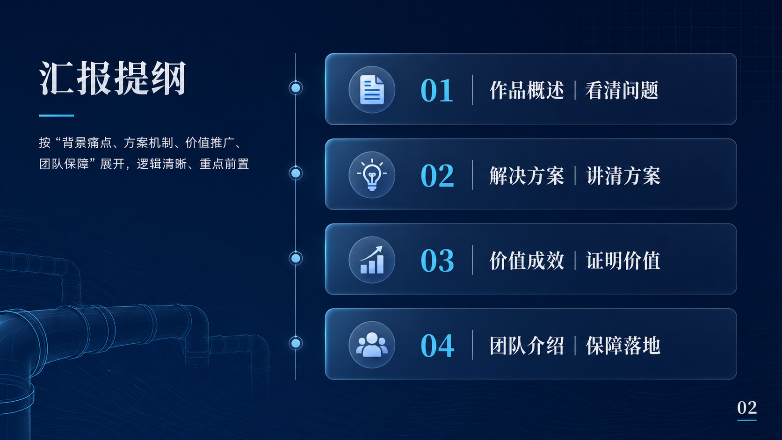

Slide 3

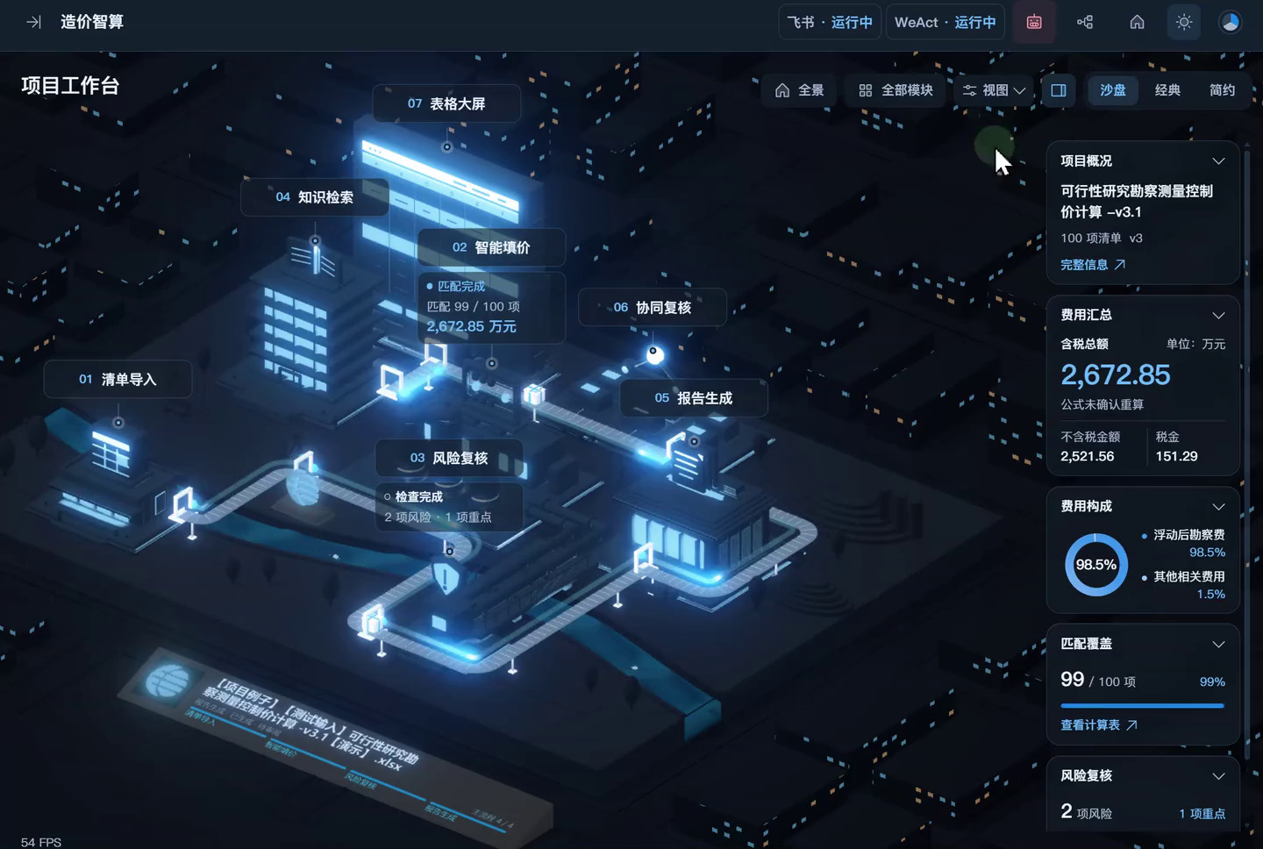
造价智算
工程造价辅助智能体
长输管道勘察测量最高投标限价辅助编制
关键数字有依据，成果才能放心交付
依据可追溯
规则来源与命中逻辑
风险可识别
异常提醒与人工复核
成果可交付
批量导出与报告沉淀
从一项真实任务出发，服务更多造价场景
夜间沙盘演示录屏 · 数值仅为录制时状态
Notes:
实际PPT第3页｜按Word v5.0.5原位安排
计划累计时间：0:34–0:38（第2、3页共用）
主讲口播（Word原文）：
无额外口播。
操作/时间提示（不口播，Word原文）：
【翻页提示，不口播】0:34–0:38快速翻过实际第2、3页，来到第4页；沿用下方原S02讲法。
直接翻页，不另加本页口播；视频页不等待播完。
素材来源与边界（不另加口播）：
图示来源：按用户指定，本页主视觉改为真实夜间3D沙盘录屏，与第12页复用同一内嵌MP4，不重复增加媒体体积。用户仓库zgzzmnbx/zaojia-zhisuan-astra，分支codex/conveyor-integrated-white，固定提交f034b5c7f1a08313b94d993d2870a2d45976157f（2026-10-31 18:31:19 UTC），文件06-汇报-演示-录屏-截图/01-项目截图和视频/沙盘-黑夜-bandicam 2026-11-01 02-13-08-604.mp4。全部录屏时间保留，等比1440宽、60fps、H.264/yuv420p、去音轨。图中金额、匹配及风险数据仅为录制时状态，不作当前现场或最新验收证明。入页自动静音播放一次，全片13.8秒，本页仍按原讲稿快速翻过，不等待播放结束，不增加口播或总时长；无自动翻页，视频异常时以静帧兜底。

Slide 4
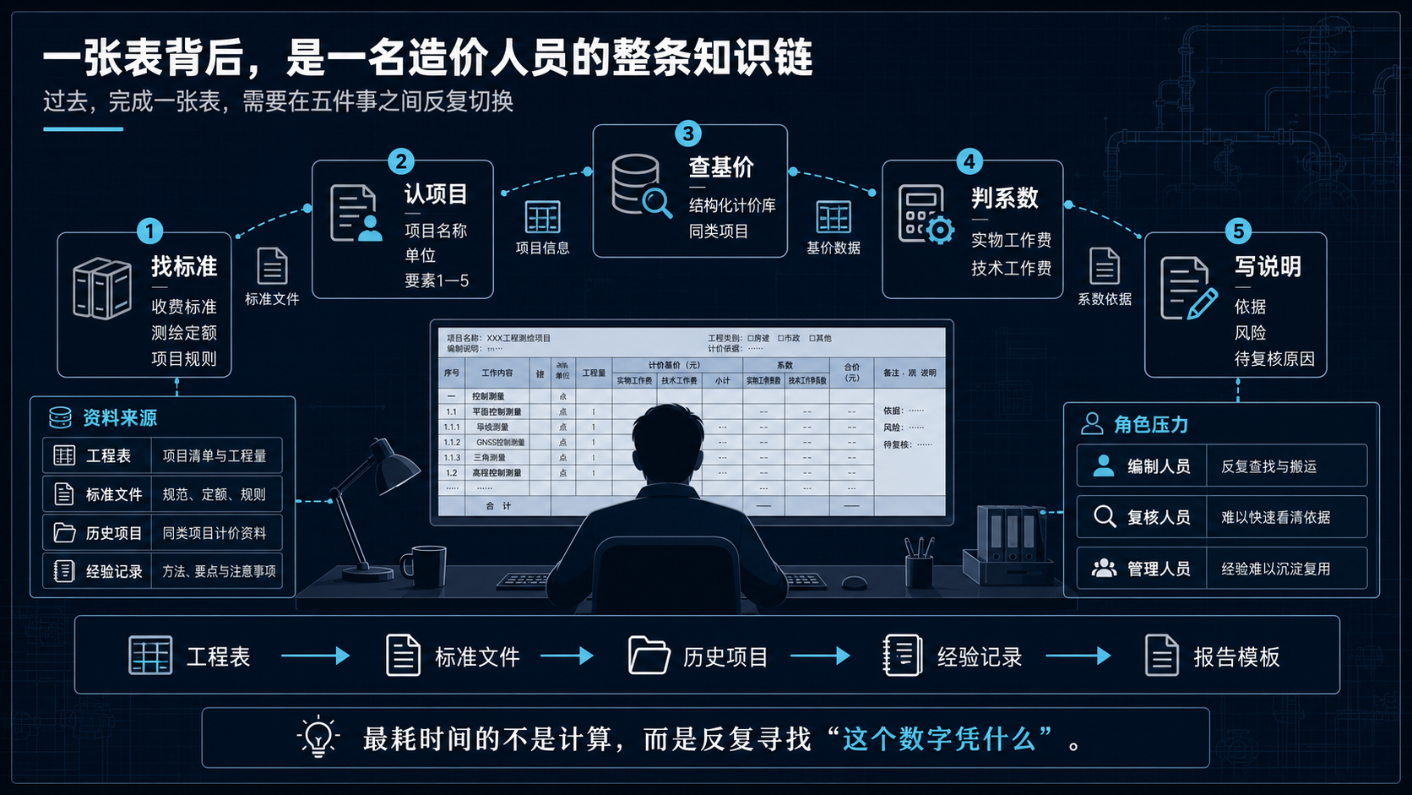
Notes:
造价其实（它）真正耗时的，往往不是公式计算，难的是最后每个造价员都要回答这么一个问题。
[停半秒，看评委。]
这个数字……从哪里来？为什么是它？
为了回答这一个灵魂拷问，造价员要翻标准、查历史、核口径。但这些依据，一半散在文件里，一半长在老师傅的脑子里。项目一换，从头再查一遍；人一换，再从头教一遍。
团队就从这个最磨人的环节下手。（把反复寻找和核验，变成组织可以复用的专业能力。）
过渡句：为此，造价智算 选择了从长输管道勘察测量这个业务点来切入。

Slide 5
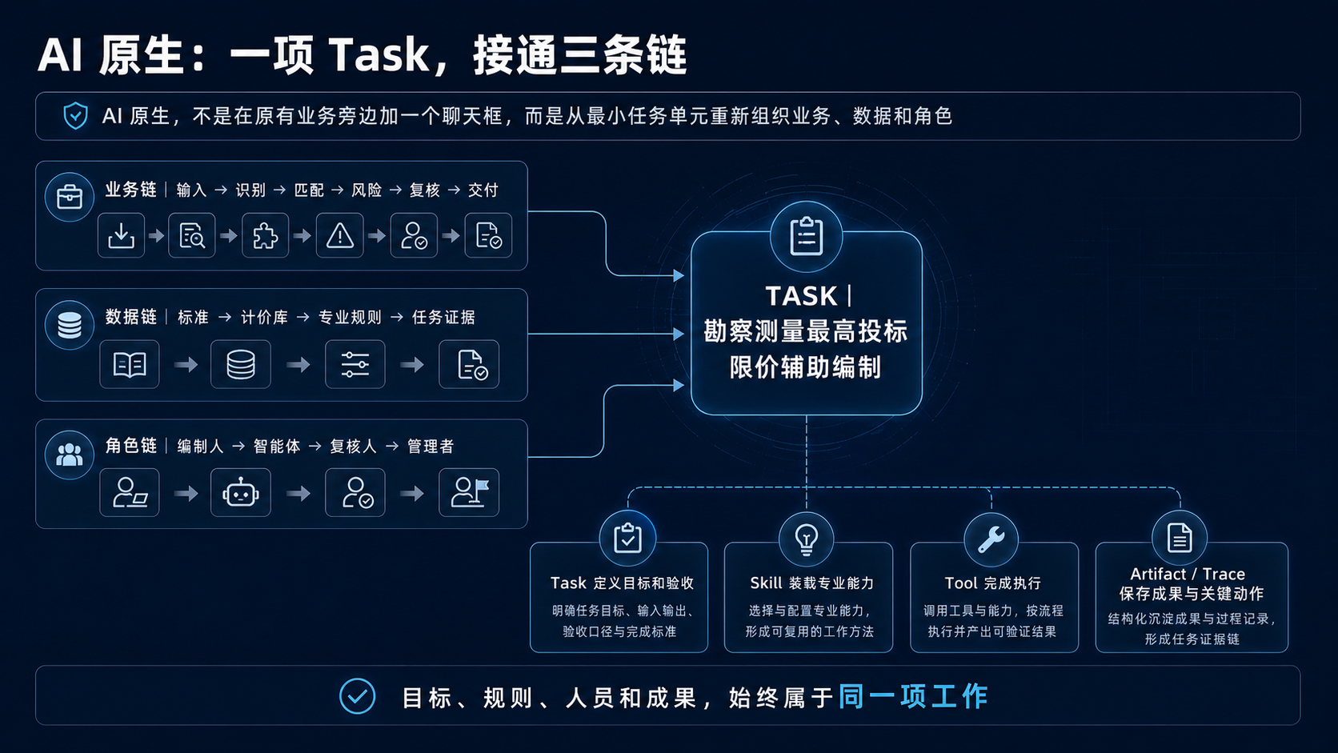
Ai原生 一项 TASK ， 接通三条链
Notes:
怎么切入呢？先说我们的基本判断：
想要达到AI 原生，绝不是在旧业务旁边加一个聊天框，而是把一项工作，按照三链重新组织
(三个词就够：Task，就是这一项工作；Skill，是干这活的专业能力；三条链，）
我们先定义一件工作，把这个 Task 放在中心，不断沉淀专业能力Skill，同时接通三条链（业务、数据、角色）：简单说就是把活怎么干、数从哪来、谁负责 这三件事儿拉通。
(完成了业务从输入到交付，数据从标准和规则到任务证据，角色从编制、智能体走到复核和管理的协同链接)
过渡句：那么，三条链怎样协同？我们有张系统架构图。

Slide 6







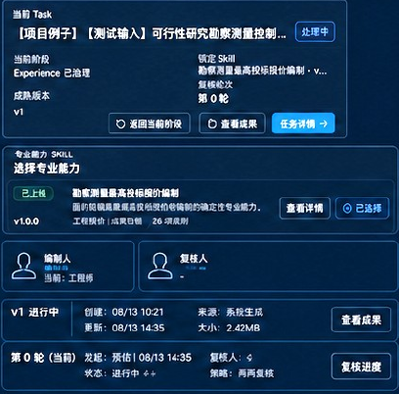
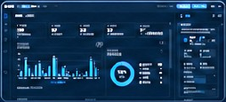





























系统架构：一项 Task 完成专业闭环
规则处理数字，大模型检索解释，专业人员确认成果
工作入口
TASK 任务中枢
任务编排
专业执行
可信门控
成果与追溯
网页端
Excel
识别
结构化
规则优先
Excel
看板、任务、成果
目标与验收
Task 调度
AI 填价
模型解释
Word
Skill 快照
普通飞书
Skill 装载
批量匹配
风险清单
人员与权限
人工确认
任务、提醒、协同
回流至同一
风险预警
复核回执
Task
成果版本
Tool 调用
多人复核
复核轮次
问问智算
项目看板
企业 WeAct
关键轮次
任务协同、归档、集成
异常降级
状态流转
报告生成
Task 轨迹
关键轨迹
专业资产底座
标准与制度
二维计价库
专业规则
知识库
风险口径
成果模板
验收样例
国家规范、行业标准
企业制度、实施细则
清单结构、定额库
工料机、市场价
计算、判定
校验、取值
案例、问答
经验、术语
分类、影响
等级、应对
Excel、Word
报告、清单
验收标准、样例成果
复核要点、常见问题
Notes:
实际PPT第6页｜按Word v5.0.5原位安排
计划累计时间：1:00–1:18
主讲口播（Word原文）：
这是架构图，不逐层念了。围着一项Task，通过多个入口，以专业知识库为底座，调用造价Skill编排任务，完成AI填价、成果生成，再回流到Task。
过渡句：数字凭什么靠谱呢？
操作/时间提示（不口播，Word原文）：
【时间提示，不口播】S04对应实际第6页，1:00–1:18；下面S05+S06合讲实际第7页，1:18–1:28；可选句不计入主稿。

Slide 7
规则裁决、模型解释、人工负责
不猜价格，让规则自己跑起来
人工复核
|
处理争议与责任认定
系统发现不确定性，专业人员确认边界
Excel | 清单 / 定额 /
1. 业务应用层
限价编制
复核解释
风险报告
成果导出
大模型引擎
控制价
Word | 标准 / 合同 /
2. 大模型协同层
问答
解释
报告
表达优化
证据检索 RAG
说明
证据材料 | 图纸 /
3. 规则智能层
表格识别
价格匹配
系数处理
经验预警
行级复核
工具调用 Tools
变更 / 签证
数据识别
规则调用
计算处理
结果校验
输出建议
提示工程 Prompt
规则更新 | 标准 /
4. 专业知识库层
依据条文
规则卡片
问答索引
历史说明
政策 / 通知
安全合规 Guardrails
5. 数据资源层
标准资料
结构化计价库
规则表
经验池
运行日志
只基于证据解释，不直接裁决价格
规则维护
| 更新规则与知识库
证据链
Evidence | 规则命中 Rule Hit | 待复核 Review
持续迭代
| 复盘反馈，持续优化
Notes:
图示源自用户提供的架构图。

Slide 8
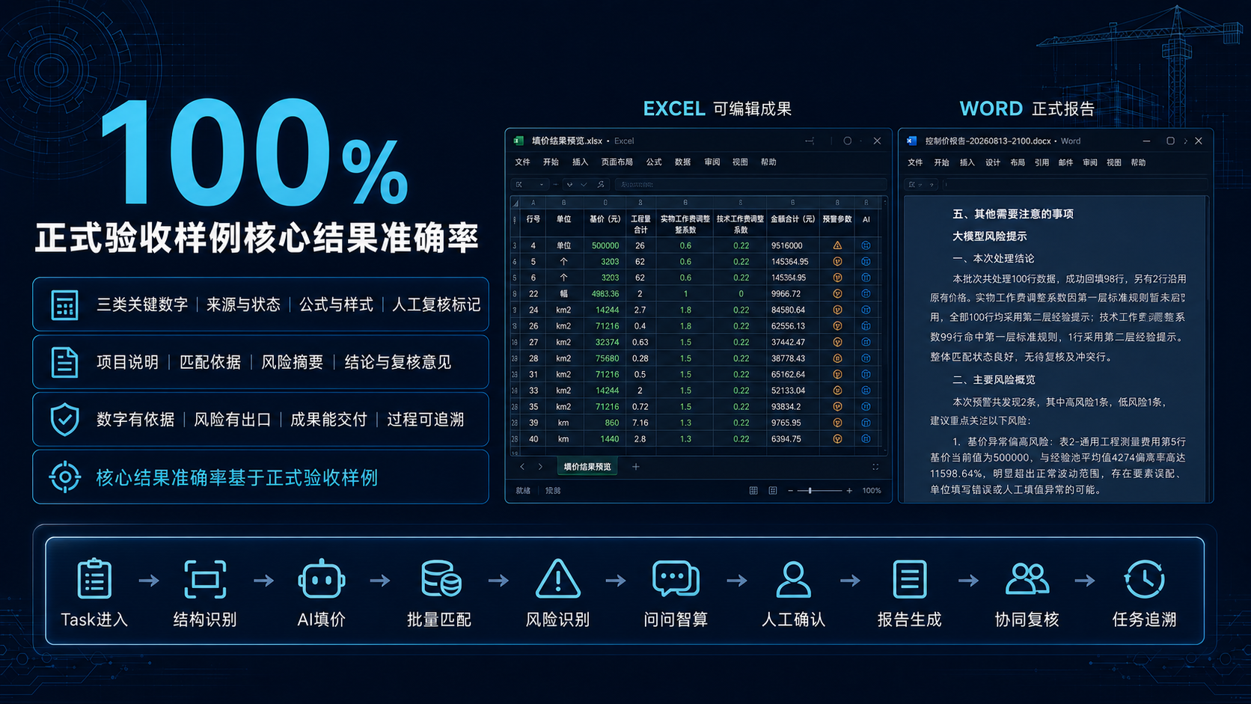
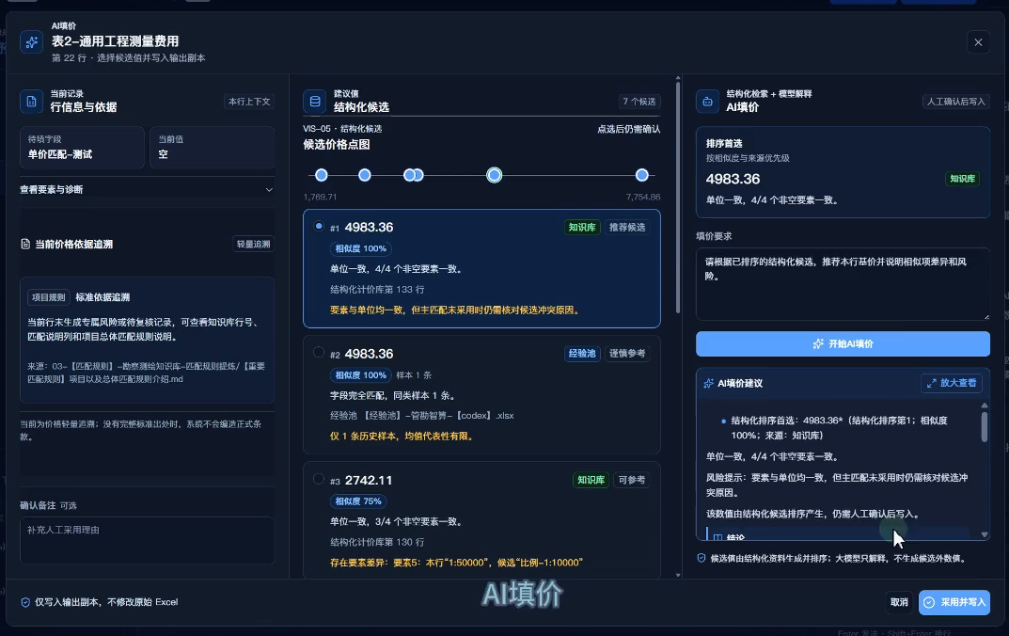
Ai原生 一项 TASK ， 接通三条链
99.2 %
AI智能填价
Notes:
目前的结果。正式验收样例中，上千单元格和标准答案逐格比对，核心结果准确率达到 99.2% 。
同时，可以交付：一份 Excel，能继续核对；一份 Word，能正式归档。
过渡句：当然了，但一项真正的岗位任务，不能只停在网页里。

Slide 9
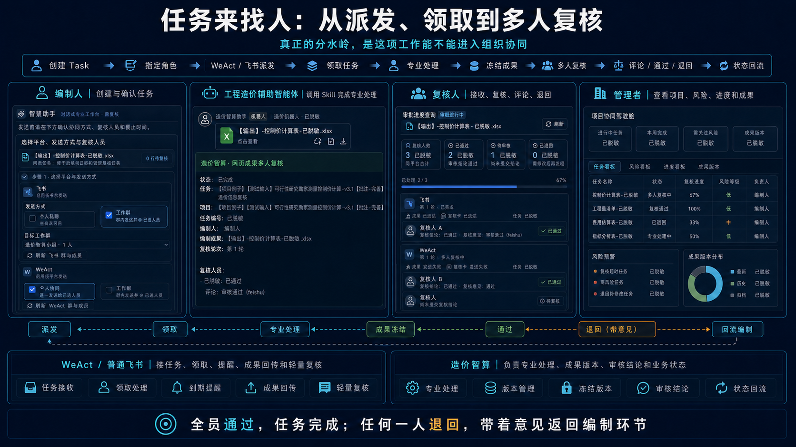
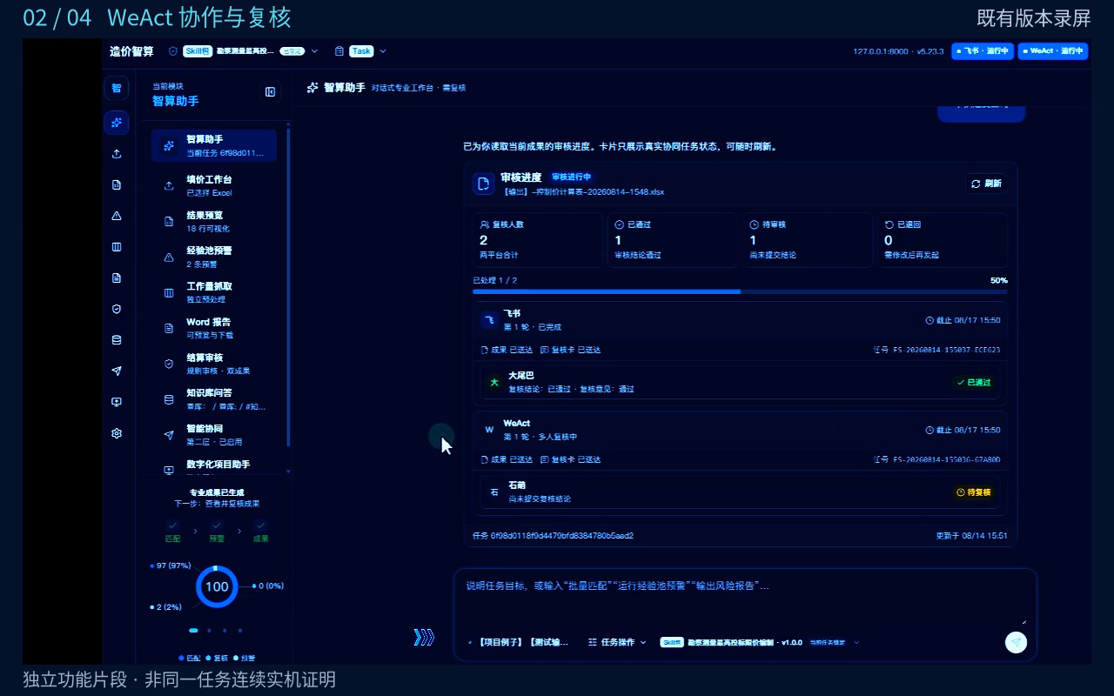
Notes:
过去，是人打开软件、找功能。这一次，反过来——任务去找人。
造价任务通过 WeAct 或者飞书，派到群里 或者 具体的人手上：派发、领取、多人复核；任何一人退回，意见都带着原因，回到同一项 Task。
所以，真正的分水岭，不是 AI 多聪明，而是这项工作能不能进入组织协同，能不能真正的嵌入日常工作。
过渡句：还有一个很现实的问题。价格算出来了，造价员还是会问：依据在哪？

Slide 10

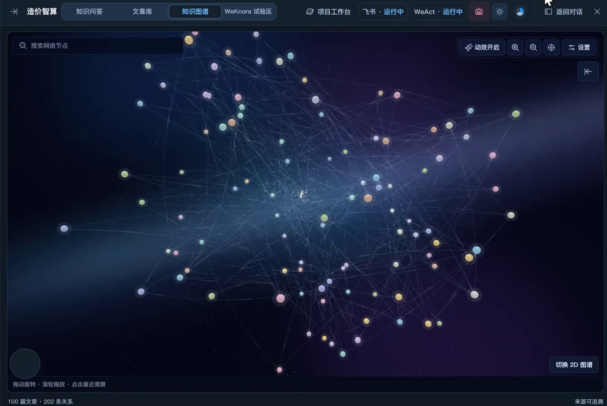

问问智算：问答有出处，知识有联系
同一专业问答能力，三个工作入口
WEB 网页端
边看表，边查正式依据
飞书内提问
在协同入口调用专业能力
同一专业问答核心
专业知识可检索
回答引用可核对
关系图用于浏览关联
WeAct 内提问
嵌入管网办公与任务协同
识别问题范围
检索正式依据
生成证据内回答
显示来源与边界
!
无证据不强答，不改变规则填价结果
Notes:
实际PPT第10页｜按Word v5.0.5原位安排
计划累计时间：1:42–1:48
主讲口播（Word原文）：
【一句带过】知识库和问答，也放在Demo讲。【翻页，卡】
操作/时间提示（不口播，Word原文）：
【时间提示，不口播】S09对应实际第10页，1:42–1:48；1:48–1:49翻过实际第11页，不另加讲稿。
Word p55标“不讲”，不加入主讲。
素材来源与边界（不另加口播）：
图示说明：三入口是同一专业问答能力的不同工作入口，不是同一道问题的三端效果对照。关系图用于浏览关联，不据此声称图谱直接驱动问答或GraphRAG。右侧为仓库新提交的真实知识图谱录屏，显示旋转、节点选择及原文章侧栏；只裁掉左侧96像素窄导航中的用户头像，保留主图谱、文章、全部录像时间。原视频2336×1504/60fps，本页等比转1440宽/60fps、H.264/yuv420p、去音轨。100文章、202关系等数字仅为录制时界面，不作当前系统规模或验收结论。 本页入页自动静音播放一次，全片约20.93秒，但快翻仍按Word v5.0.5本页预算执行，不等待播完，可随时翻页；需要补看时可停留并使用播放控件。无自动翻页，视频异常时保留静帧继续。 来源：用户仓库zgzzmnbx/zaojia-zhisuan-astra，分支codex/conveyor-integrated-white，固定commit f034b5c7f1a08313b94d993d2870a2d45976157f，提交时间2026-10-31 18:31:19 UTC。https://github.com/zgzzmnbx/zaojia-zhisuan-astra/blob/f034b5c7f1a08313b94d993d2870a2d45976157f/06-%E6%B1%87%E6%8A%A5-%E6%BC%94%E7%A4%BA-%E5%BD%95%E5%B1%8F-%E6%88%AA%E5%9B%BE/01-%E9%A1%B9%E7%9B%AE%E6%88%AA%E5%9B%BE%E5%92%8C%E8%A7%86%E9%A2%91/%E7%9F%A5%E8%AF%86%E5%9B%BE%E8%B0%B1-bandicam%202026-11-01%2002-15-58-385.mp4

Slide 11
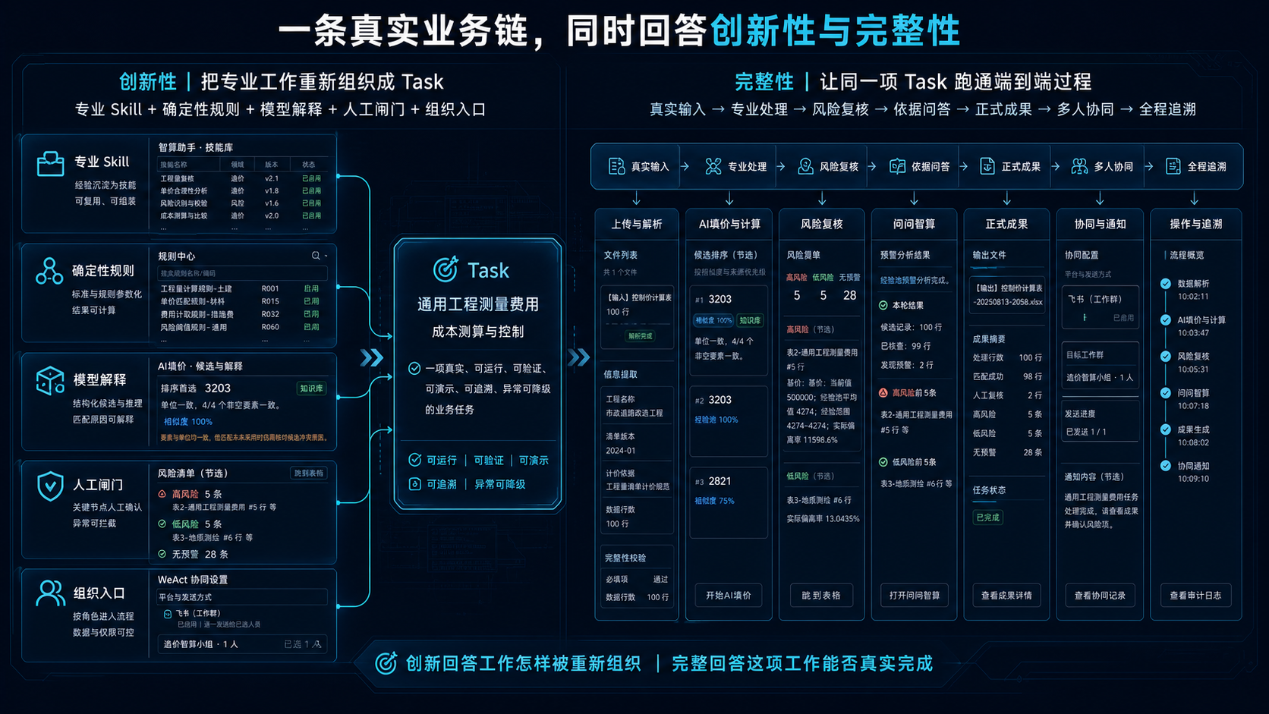
Notes:
过渡句：再看它怎样同时回答创新性和完整性。
专业 Skill、确定性规则、模型解释、人工闸门和组织入口，都在同一项 Task 中协同。从处理、复核到交付，这条真实业务链可以同时回答创新性和完整性。
比赛考的这两件事，我们的回答是同一句话——
创新，是把专业工作重新组织成 Task；完整，是让这一项 Task 从真实输入跑到正式交付，实现端到端跑通。

Slide 12
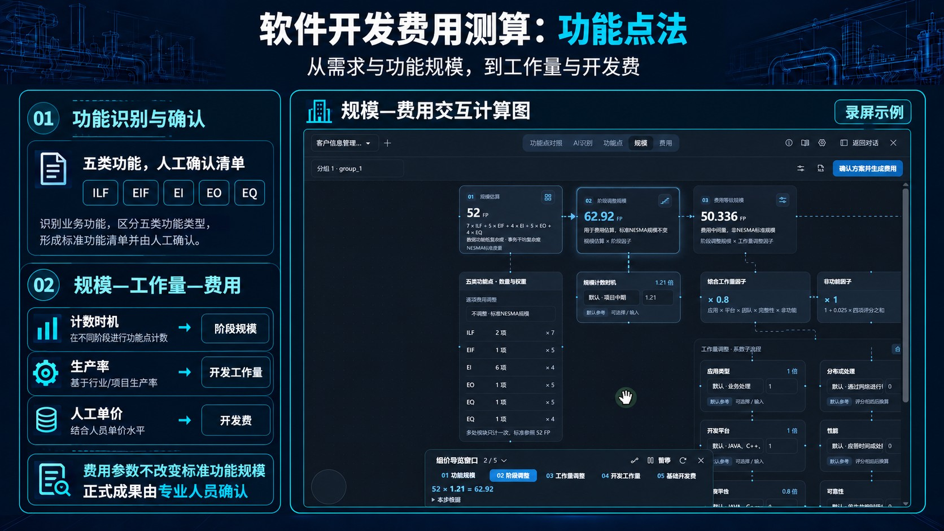
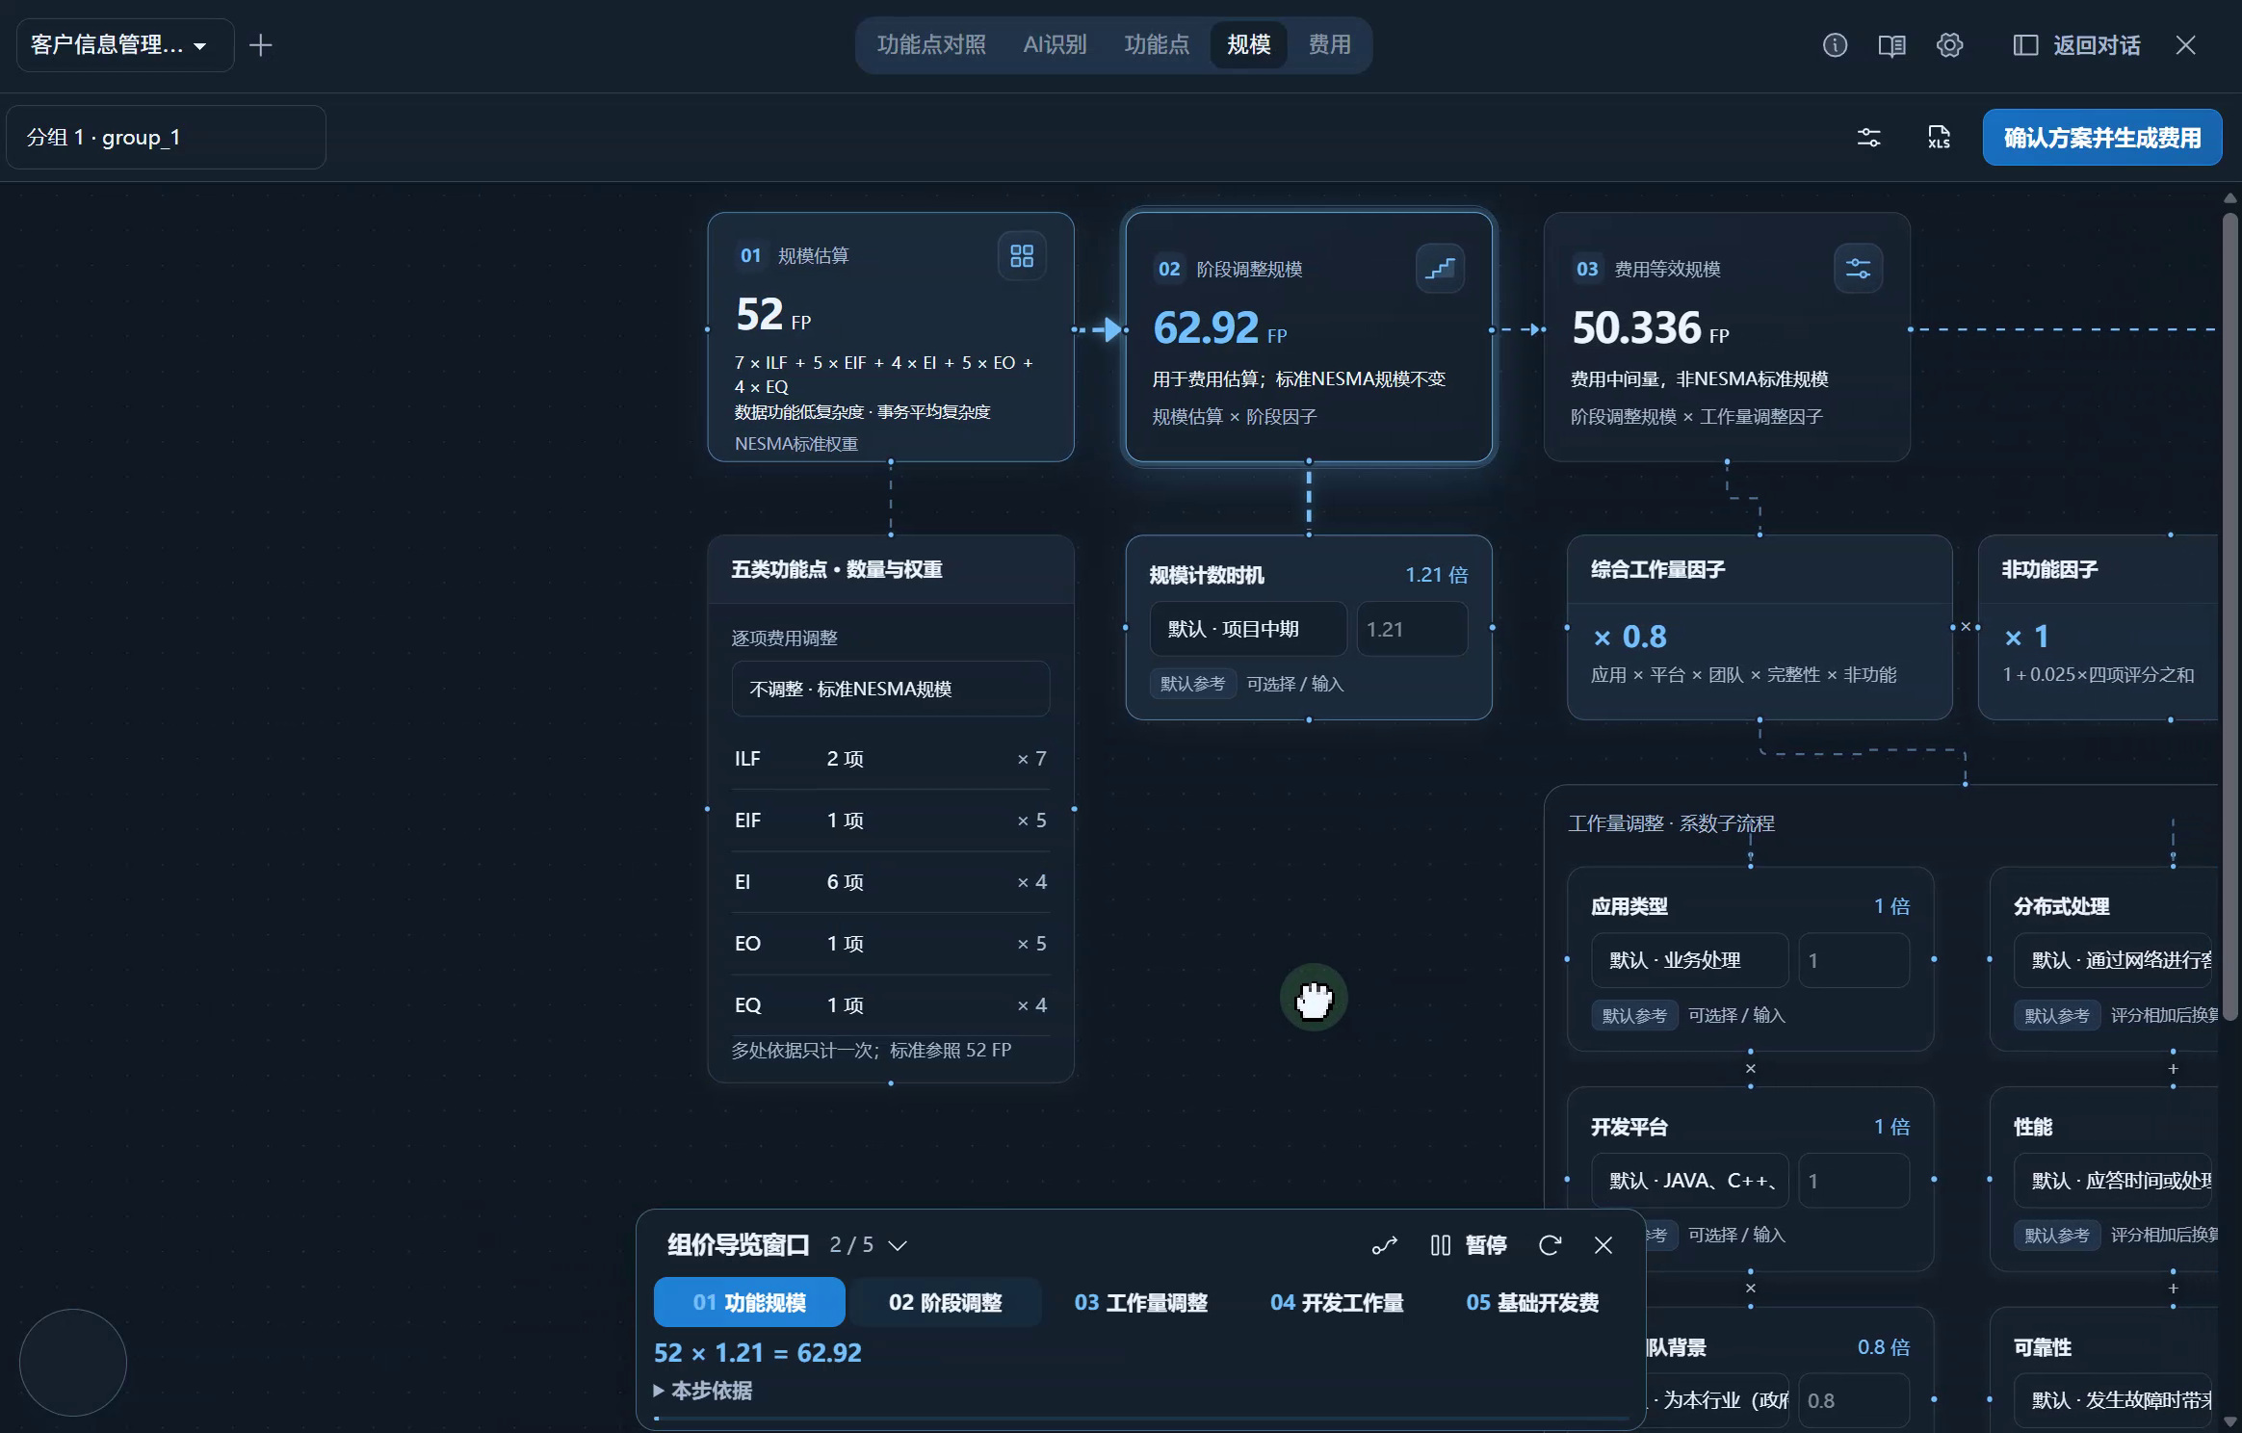
软件开发费用测算：功能点法
从需求与功能规模，到工作量与开发费
01
功能识别与确认
规模—费用交互计算图
五类功能，人工确认清单
ILF
EIF
EI
EO
EQ
识别业务功能，区分五类功能类型；
形成标准功能清单，并由人工确认。
02
规模—工作量—费用
计数时机
阶段规模
按计数时机选取系数
生产率
开发工作量
按行业/项目生产率
人工单价
开发费
结合人员单价水平
费用参数不改变标准功能规模
正式成果由专业人员确认
Notes:
实际PPT第13页｜按Word v5.0.5原位安排
计划累计时间：1:57–2:00（第13、14、15页共用）
主讲口播（Word原文）：
无额外口播。
操作/时间提示（不口播，Word原文）：
【时间提示，不口播】S12对应实际第12页，1:49–1:57；1:57–2:00依次翻过实际第13、14、15页，不提前收尾，再切系统。原截图保留定位，截图内“三分钟”为旧版字样。
直接翻页，不另加本页口播；视频页不等待播完。
Word S11为备选，p190–195不加入本次主讲。
“接下来看真实系统”仅在第15页首次快翻结束、2:00切系统时说一次，不在本页重复。
素材来源与边界（不另加口播）：
图示来源：本页嵌入用户仓库新提交的真实暗色数字化项目规模计算录屏，不是静态计算关系图替代。来源：zgzzmnbx/zaojia-zhisuan-astra，分支codex/conveyor-integrated-white，固定提交f034b5c7f1a08313b94d993d2870a2d45976157f；文件06-汇报-演示-录屏-截图/01-项目截图和视频/数字化项目规模计算-bandicam 2026-11-01 02-19-53-290.mp4。Git blob SHA f3db119320de89b2db20628ea00d118b84dcb5f8。https://github.com/zgzzmnbx/zaojia-zhisuan-astra/blob/f034b5c7f1a08313b94d993d2870a2d45976157f/06-%E6%B1%87%E6%8A%A5-%E6%BC%94%E7%A4%BA-%E5%BD%95%E5%B1%8F-%E6%88%AA%E5%9B%BE/01-%E9%A1%B9%E7%9B%AE%E6%88%AA%E5%9B%BE%E5%92%8C%E8%A7%86%E9%A2%91/%E6%95%B0%E5%AD%97%E5%8C%96%E9%A1%B9%E7%9B%AE%E8%A7%84%E6%A8%A1%E8%AE%A1%E7%AE%97-bandicam%202026-11-01%2002-19-53-290.mp4。本片完整15.499983秒，完整画面等比转为1440×920、828帧与原VFR节奏保留，标称帧率60fps，以H.264/yuv420p轻量重编码并去除音轨。入页自动静音播放一次，可随时翻页，无自动换页，静帧兜底。画面与计算数字属于录制时演示状态，不作当前现场新算结果。费用参数不改变标准功能规模，正式成果仍由专业人员确认。本页跟随原Word在1:57–2:00的第13–15页共同快翻窗口，不另加口播、不等完整视频播完；数字化的真正现场讲解仍在6:00–6:55。 录像呈现五阶段导览与视图移动，不是现场修改“规模计数时机”的录制证明；变参演示仍按Word在后续真实系统Demo完成。末段可见人时折算人月并按费率计费。
素材定位说明：Word的S13是7:00返回实际第15页的结尾定位，不是本实际第13页。本页在1:57–2:00随第14、15页快翻，无额外口播，不等待视频结束；完整功能点视频供停留或备用查看。
本页主题更新：仅介绍软件开发费用测算与功能点法。五类功能识别并经人工确认，功能规模经相应计数时机、生产率与费用参数形成工作量和费用；费用参数不改变标准功能规模。既有真实软件录屏、1:57–2:00快翻及6:00–6:55现场Demo安排均不变，不增加口播。

Slide 13
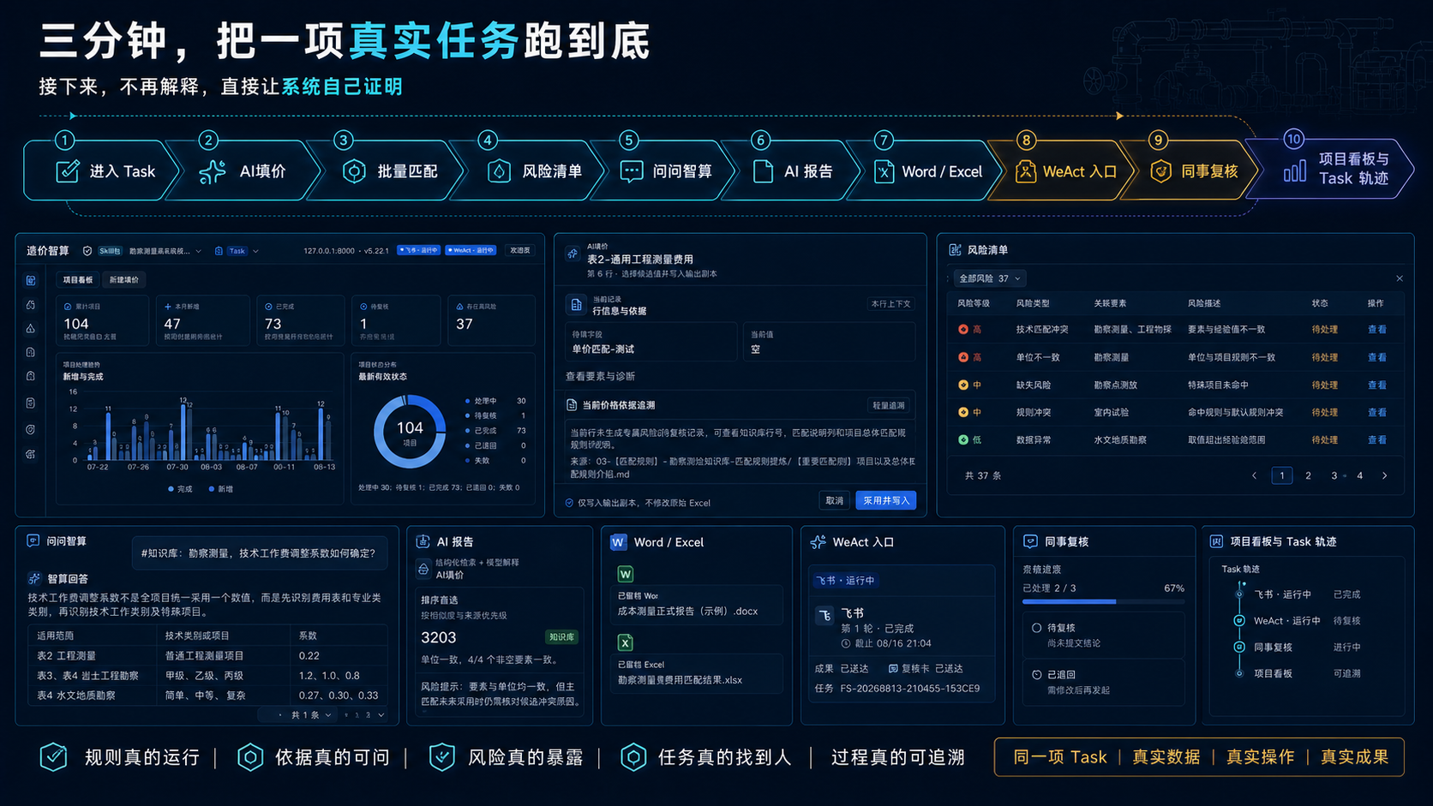
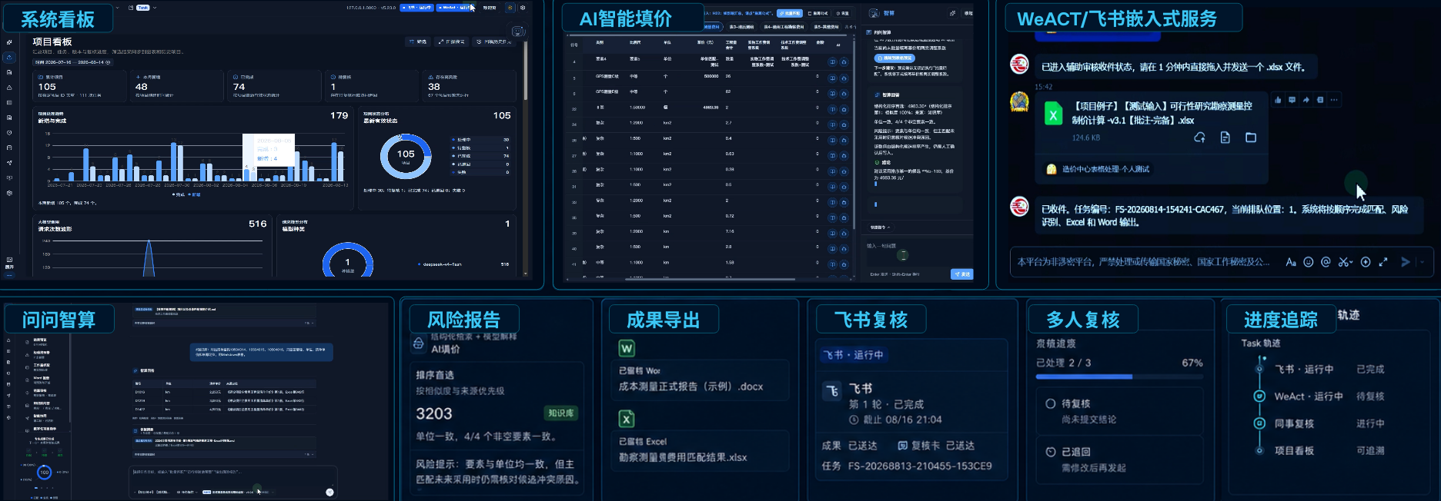
系统看板
系统看板
系统看板
系统看板
AI智能填价
WeACT/飞书嵌入式服务
问问智算
风险报告
成果导出
飞书复核
多人复核
进度追踪
Notes:
目前，造价智算可以 实现从task到ai填价，到批量匹配、风险预警、报告生成、weact写作、嵌入日常工作环境。全链条跑通。
过渡句：逻辑大概这些。接下来不再解释——上真实系统。
[切换到软件。]
本单页为用户指定《较大的3页.pptx》原第3页，保持原“ 三分钟 ”标题、10步箭头、三大窗与下排所有卡片；不是v5.0.10单大窗替代布局，不更改主稿或Word时间。
播放优化：原四视频在原窗口位置离线合成为一条1872×652、30fps、66.166667秒H.264/yuv420p静音视频。看板0秒、AI填价2秒、问问智算3秒、WeAct3秒起播；四段均从原片0秒到结尾，取消原时间裁头裁尾，沿用原空间裁切。短片结束保留最后一帧，长片继续，入页自动一次，不无限循环、不自动翻页。点击视频区域可暂停/继续；不必等待全片结束。
保留所有原有原生文字、形状、线框及原始背景图片；背景内的主标题/10步箭头与部分卡片本来属于图片，本次未把它们重新声称为原生文字。四原视频窗口合成后作为一个媒体编辑，周边原对象仍可编辑。
素材来源：用户Drive《较大的3页.pptx》，ID 1CkNitHXrXYG5afG7qpd6PLNaZVqhXQXy，原文件SHA256 95704c06f0673280f673352df616a9fb1b3f00b00544e26149f7574f9143cd35。软件数据、风险、复核数值均为录制时状态；多窗来自不同独立片段，不把原画面“同一Task／真实数据”等原设计文字当作本次同一项目连续实机核验。问答片段含预置演示答案，不声称现场实时RAG。
未在用户PowerPoint/WPS设备实播；已作包结构、完整解码与视觉检查。若视频未能播放，保留原多窗静帧可继续讲解。

Slide 14
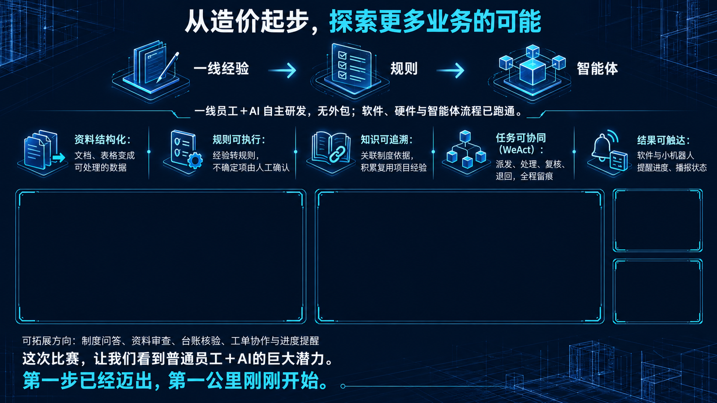


从造价起步，
探索更多业务的可能
一线经验
规则
智能体
一线员工＋AI 自主研发 (无外包) ； 跑通软件、硬件与智能体流程
资料结构化：
规则可执行：
知识可追溯：
任务可协同
结果可触达：
文档、表格变成
经验转规则，
关联制度依据，
(WeAct)：
软件与小机器人
可处理的数据
不确定项由人工确认
积累复用项目经验
派发、处理、复核、
提醒进度、播报状态
退回，全程留痕
第一步已经迈出，第一公里才刚刚开始。

Slide 15

数字化让国家管网与众不同
Digital Transformation Makes PipeChina Unique

